Slide 2
Standart Dosya Planı (SDP), Arşiv Hizmetleri Eğitimi
Mert NUR
Tarih: 20.01.2019

Slide 3
Amaç
Üniversitemizdeki birimlerin iş ve işlemleri sonucunda belgelerin; düzenlenmesine, korunmasına, değerlendirilmesine, Devlet Arşivleri Başkanlığına devredilmesine veya ayıklama/imhasına ilişkin usul ve esasları düzenlemektir.

Slide 4
Tanımlar
Doküman: Kurumsal faaliyetlerin yerine getirilmesi amacıyla idare tarafından hazırlanan ya da toplanan her türlü bilgiyi ifade eder.
Belge: Herhangi bir bireysel işlemin, kurumsal fonksiyonun yerine getirilmesi için alınmış ya da idare tarafından hazırlanmış; içerik, ilişki ve formatı ile ait olduğu işlem için delil teşkil eden, el yazısı ya da güvenli elektronik imza ile imzalanmış ve EBYS ya da kurumsal belge kayıt sistemlerinde kayıt altına alınmış her türlü kayıtlı bilgi veya dokümanı ifade eder.
Dosya: Aynı konuyu kapsayan yazılar grubudur.
Dosya Kodu: Belgenin hangi dosya ile ilişkili olduğunu veya işlemi biten belgenin hangi doya/klasöre konulacağını gösteren alfabetik, sayısal, alfa-nümerik tanımlamalardır.

Slide 5
Tanımlar
Standart Dosya Planı (SDP): Kurumsal işlemler sonucunda oluşturulan veya alınan belgelerin üretim yerleri ile olan ilişkisi belirtilerek konu veya fonksiyon esasına göre dosyalanmasını sağlamak amacıyla geliştirilen sınıflama şemasıdır.
Arşiv: Kamu kurum ve kuruluşlarında yapılan iş ve işlemler, haberleşmeler ile gerçek veya tüzel kişilerin gördükleri hizmetler neticesinde oluşan belgelerin barındırıldığı yerdir.
Belge Yönetimi: Belgelerin üretiminden itibaren belirlenen ölçütler çerçevesinde değerlendirme, düzenleme, ayıklama ve hizmete sunma faaliyetleridir.
Saklama Planı: Belgelerin ne kadar süre ile saklanacaklarını ve bu süreler sonunda hangi işleme tabi tutulacaklarını gösteren değerlendirmelerdir.

Slide 6
Standart Dosya Planı
Dosya Planlarının 000-099 ve 600-999 sayısal aralığında tanımlanan dosya konuları tüm kurum ve kuruluşlarda aynı; ana hizmet faaliyetlerine ilişkin 100-599 sayısal aralığında yer alan konuların ise, kurum ve kuruluşlarda farklı tanımlamaları içermektedir.
Genel İşler (000-099): Her birimde var olması muhtemel dosyalardır.
Örnek: Mevzuat, Faaliyet Raporları, İstatistikler vb.
Ana Hizmet Faaliyetleri (100-599): Ana hizmet birimi olarak adlandırılan birimlere ait faaliyetlerle ilgili açılması gereken dosyalardır.
Örnek: Eğitim-Öğretim İşleri, Akademik Personel ve Akademik Kariyer İşleri, Öğrenci İşleri vb.
Danışma, Denetim ve Yardımcı Hizmetlerle ile İlgili Faaliyetler (600-999): Yardımcı hizmet, danışma ve denetim birimi olarak nitelendirilen birimler ile her kurum ve kuruluşta benzer hizmet yürüten birimlere ait faaliyetlerle ilgili açılması gereken dosyalardır.
Örnek: Hukuk, Personel, İdari İşler, Bilgi İşlem vb.

Slide 7
Standart Dosya Planı
Planda ana konular için üç basamaklı (000) sayısal, ikinci ve üçüncü alt konular için iki basamaklı (00) sayısal karakter kullanılmıştır.
Ana Konu | 1. Alt Konu | 2. Alt Konu | 3. Alt Konu
805 |  |  |  | Belge Yönetimi ve Arşiv İşlemleri
805 | 01 |  |  | Belge Yönetimi
805 | 01 | 01 |  | Saklama Süreli Dosya Planı
805 | 01 | 02 |  | Kodlama İşlemleri
805 | 02 |  |  | Arşiv Yönetimi
805 | 02 | 01 |  | Devir-Teslim İşlemleri
805 | 02 | 02 |  | Ayıklama ve İmha İşlemleri
805 | 02 | 02 | 01 | Ayıklama ve İmha
805 | 02 | 02 | 02 | Uygunluk Görüşü
805 | 02 | 03 |  | Tasnif (Sınıflandırma) İşlemleri
805 | 02 | 04 |  | İnceleme ve Denetleme
805 | 02 | 05 |  | Arşivlerden Yararlanma
805 | 99 |  |  | Diğer

Slide 8
Dosyalama İşlemlerinde Uyulacak Kurallar
Birimler, asli faaliyetlerinin yer aldığı bölümlerin dışındaki dosya konuları ile de dosya açabilmektedirler.
Her faaliyet grubunun son dosyası konumunda bulunan “Diğer” adlı dosyalar, o faaliyet grubunun bir parçası olmasına rağmen, faaliyet grubunda sayılan konulardan herhangi birini ilgilendirmeyen yazıların kodlanmasında ve dosyalanmasında kullanılmak üzere tanımlanmıştır.
Dosya planlarına yeni konuların ilavesi, mevcut olanların kaldırılması ya da düzeltilmesi talepleri ilgili birim aracılığı ile Yükseköğretim Kurumu’na bildirilmelidir.

Slide 9
Dosyalama İşlemlerinde Uyulacak Kurallar
Bir yazıya birden fazla dosya numarası verilebileceği durumlarda, ağırlıklı konu dosya numarası olarak belirlenecektir.
Dosya planında ayrıca tanımlanmış dahi olsa bir işlemin devamı veya parçası konumundaki yazılar, işlem bütünlüğünün bozulmaması amacıyla ilgili bulunduğu işlem kodu ile tanımlanmaya devam edilecektir. Bu tür yazıların ayrı bir dosyada da takip edilmesi gerektiğinde yazıların birer örneği birim klasörlerine konulabilecektir.

Slide 10
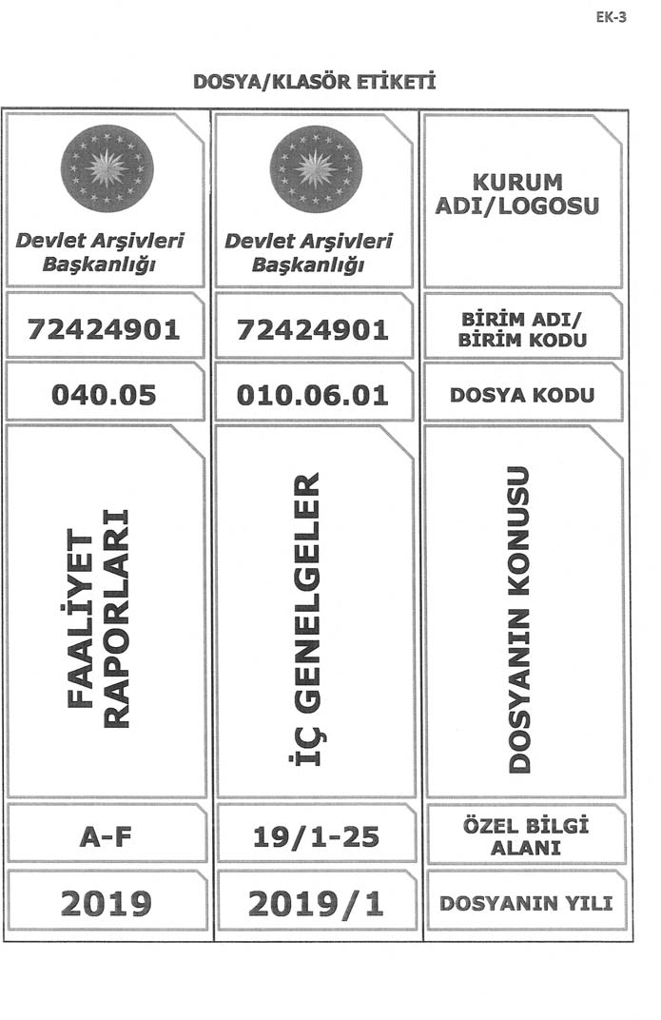
Dosyalama İşlemlerinde Uyulacak Kurallar

Slide 11
Arşiv Süreçleri
Belgelerin Korunması
Belge yöneticileri bulundurdukları her türlü fiziksel belgenin yangın, hırsızlık, rutubet, sıcaklık, su baskını, toz ve her türlü haşeratın tahribine karşı korunmasından ve muhafaza edilmesinden,
Elektronik ortamda depolanan belgeler için her türlü afet, siber saldırı, yazılım donanım kaynaklı diğer tehditlere karşı gerekli güvenlik önlemlerinin alınmasından sorumludurlar. (MADDE 5)
Belge Yöneticileri ve Arşiv Personeli
Belge yönetimi ve arşiv hizmetlerini yürütmekle sorumlu olacak Kurum Belge Yöneticileri ile her birim için Birim Belge Yöneticileri belirlenir. (MADDE 6)

Slide 12
Arşiv Süreçleri
Arşivlerin Oluşturulması
Arşiv mekanlarının oluşturulması ve düzenlemesinde TS13212 numaralı Arşiv Mekanlarının Düzenlenmesi standardı dikkate alınır.
Elektronik ortamlarda bulunan her türlü bilgi ve belge; erişim, saklama, tasfiye ve transfer edilebilecek şekilde elektronik arşivlerde tutulur. (MADDE 9)
Arşivlere Devredilecek Belgelerin Hazırlanması
Her yılın ocak ayı içerisinde, önceki yıla ait dosya/klasörler uygunluk kontrolünden geçirilir. (MADDE 13)
Belgelerin Arşivlere Devri
İşlemi tamamlanmış dosya/klasörler, müteakip takvim yılının ilk üç ayı içerisinde arşivlere devredilir.
Bir belgenin eki olmayan kitap, broşür, form, doküman vb. materyal devredilmez. (MADDE 14)

Slide 13
İlginiz için teşekkürler…

